Slide 1

Aladdin

Slide 2
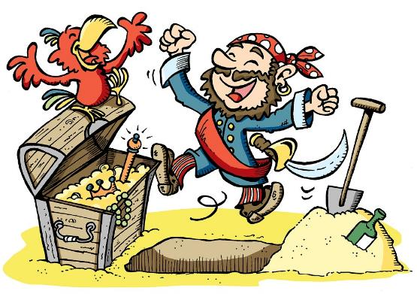
did you find?
מצאת? هل وجدت؟

Slide 3

must
!
חייב يجب

Slide 4


gave
return
נתן أعطى
להחזיר يعود

Slide 5
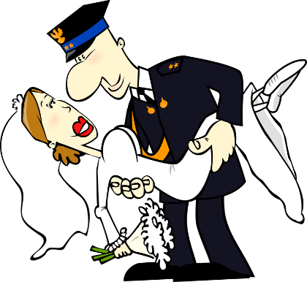
wife
אישה زوجة

Slide 6


were not
another
לא היינו لم نكن
אחרת آخر

Slide 7



I moved to another country
ארץ دولة، بلد
עברתי أنا انتقلت

Slide 8

magic
קסם سحر

Slide 9
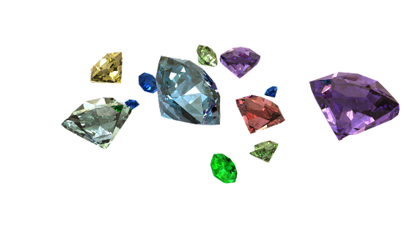
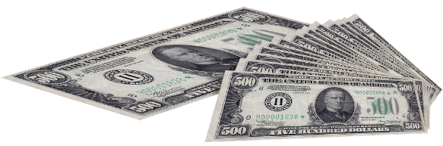
expensive
יקר غالي

Slide 10

hills
הרים تالل

Slide 11
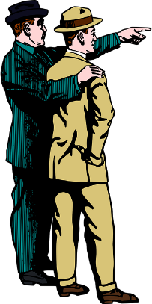
show
להראות اريك

Slide 12


fire
smoke
אש نار
עשן دخان

Slide 13

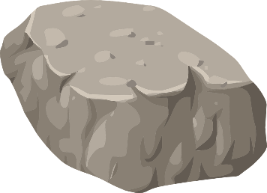
ground
stone
אדמה أرض
אבן حجر

Slide 14


powder
ring
אבקה مسحوق، بودرة
טבעת خاتم

